Slide 1

Facultad de CIENCIAS DE LA COMPUTACIÓN
Mtro. CARLOS ARMANDO RÍOS ACEVEDO
PROCEDIMIENTOS ALMACENADOS

Slide 2
DEFINICIÓN DE PROCEDIMIENTO ALMACENADO
Los procedimientos almacenados son porciones de código que pueden ser ejecutados exclusivamente en el servidor y que pueden tener parámetros de entrada y de salida.
Esto es muy útil sobre todo en arquitecturas cliente/servidor donde tenemos un servidor muy potente el cual podemos aprovechar para ejecutar procesos, consultas y actualizaciones complejas en la base de datos.
Contener instrucciones de programación que realicen operaciones en la base de datos. Entre otras, pueden contener llamadas a otros procedimientos.
Devolver un valor de estado a un programa que realiza una llamada para indicar si la operación se ha realizado correctamente o se han producido errores, y el motivo de estos.

Slide 3
Ventajas usar procedimientos almacenados
Se reduce el tráfico en la red, entre el cliente y el servidor (los comandos de un procedimiento almacenado se ejecutan en un único lote de código).
Se mejora la seguridad (se pueden otorgar permisos a usuarios sobre los objetos, evitando la necesidad de trabajar por separado cada uno de ellos).
El execute se invoca sin necesidad de conocer los objetos.
Evita las inyecciones de código de SQL (la entrada de parámetros se trata como un valor literal y no como código ejecutable).
Se puede cifrar el código interno.

Slide 4
Ventajas usar procedimientos almacenados
Reutilización de código (encapsulamiento en la programación).
Mantenimiento más sencillo (el nivel de aplicación permanece independiente).
Rendimiento mejorado (el procedimiento se compila la primera vez que se ejecuta y crea un plan de ejecución que se utiliza en ocasiones posteriores)

Slide 5
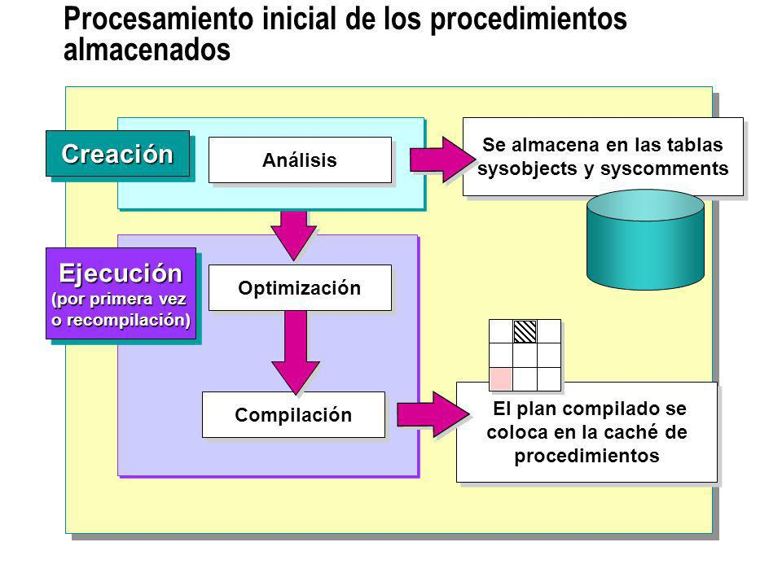
Fases en la creación de un procedimiento almacenado

Slide 6
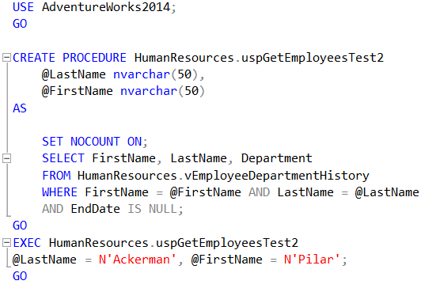
Ejemplos de creación de procedimientos en sql server

Slide 7
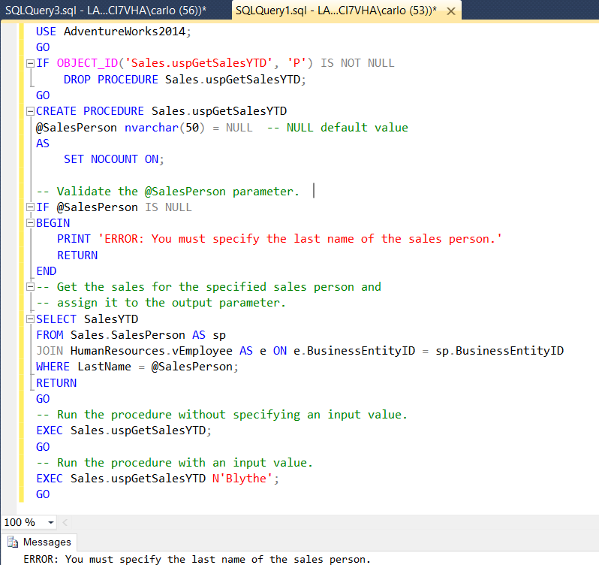
Ejemplos de creación de procedimientos en sql server

Slide 8
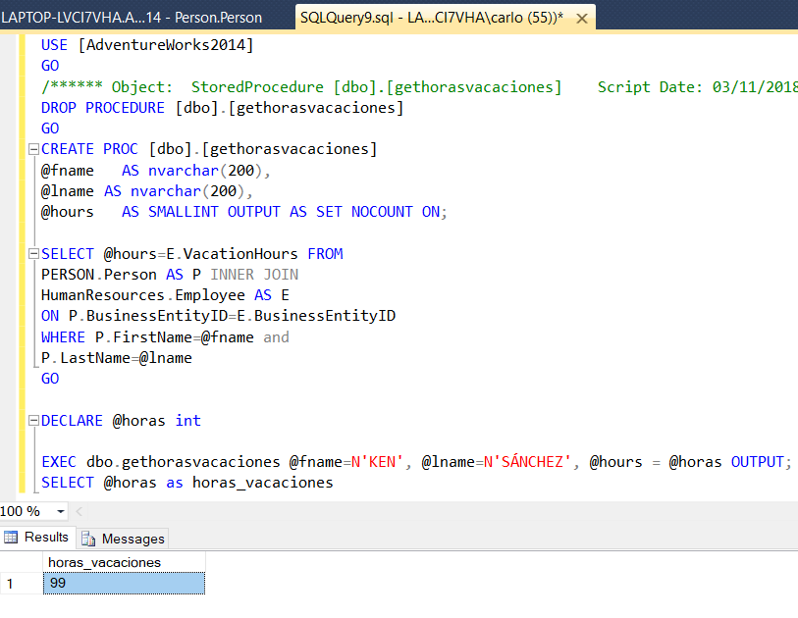
Ejemplos de creación de procedimientos en sql server

Slide 9
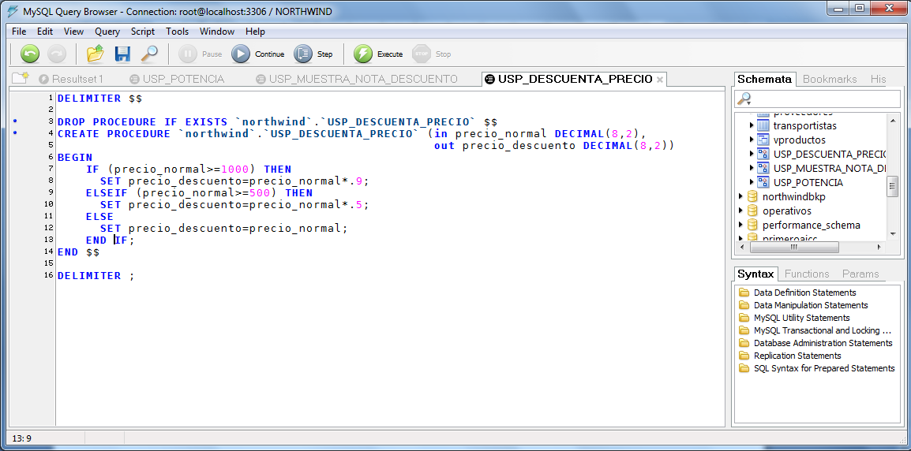
Ejemplos de creación de procedimientos en mysql

Slide 10
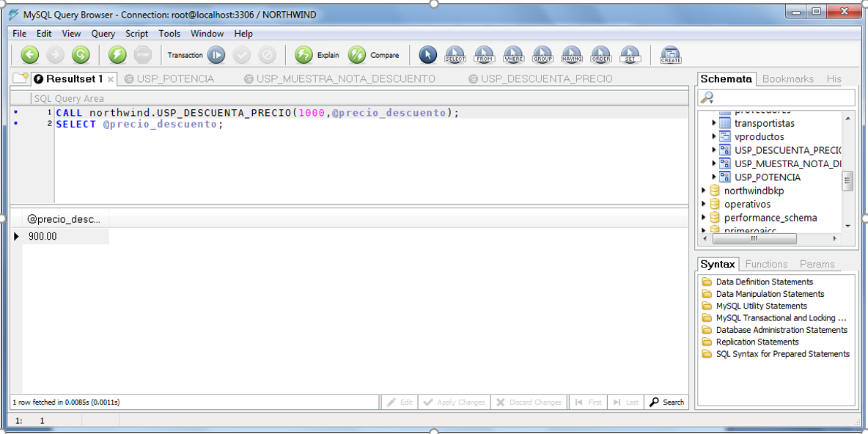
Ejemplos de creación de procedimientos en mysql

Slide 11
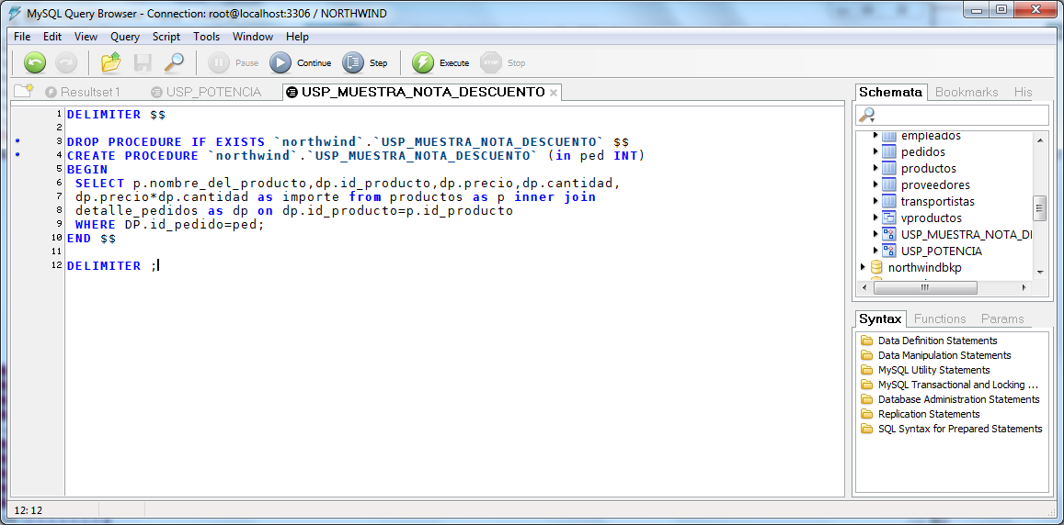
Ejemplos de creación de procedimientos en mysql

Slide 12
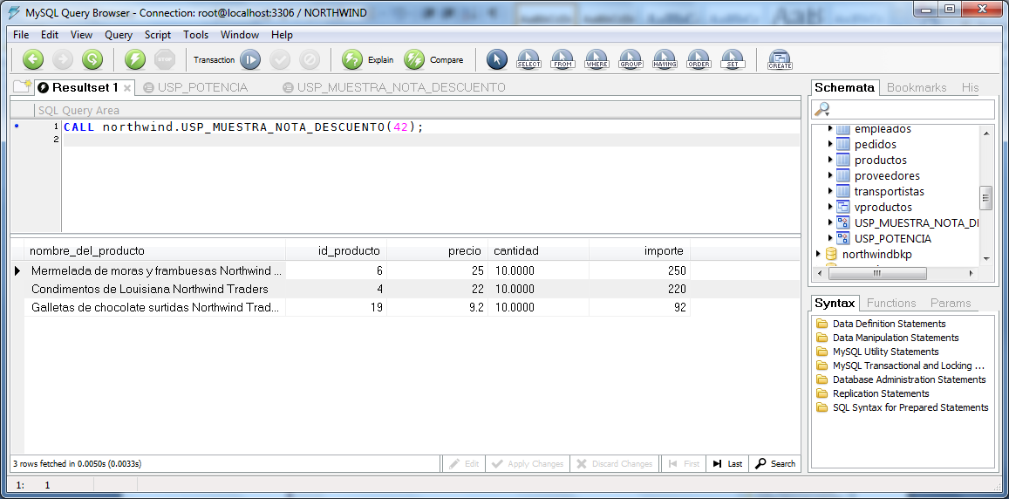
Ejemplos de creación de procedimientos en mysql

